Slide 1
DESAFIO 02 · FIAP × FORD
VIN Share
Intelligence Hub
Três pilares, um fluxo só: do dado bruto até a ação de contato.
VISÃO & INTEGRAÇÃO
DADOS & ML
FRONTEND & DASHBOARD
0ldev
Bruno Biletsky · Guilherme
Paulo

Slide 2
01 · O PROBLEMA
Quando um carro Ford some da rede oficial,
ninguém sabe — até ser tarde demais.
A concessionária não recebe alerta. O cliente não recebe lembrete personalizado. A Ford perde receita recorrente de pós-venda sem entender o motivo.
VIN Share Intelligence Hub
01

Slide 3
02 · A VIRADA
Não simulamos nada.
602.788
175.554
435
20
2020–26
ordens de serviço
veículos únicos
concessionárias
modelos
período coberto
Cada número que vocês vão ver nos próximos minutos vem direto desse dataset.
VIN Share Intelligence Hub
02

Slide 4
03 · A SOLUÇÃO
Três pilares, conectados — não três protótipos isolados
PILAR 1
PILAR 2
PILAR 3
Análise & Visualização
Modelagem Preditiva
Jornada do Cliente
Dashboard com VIN Share por concessionária, modelo, idade do veículo e tipo de serviço, mais um painel de anomalias.
Modelo treinado no histórico real de serviços — score de risco de evasão por veículo, lista de leads priorizada.
Motor de regras que transforma o score em ação concreta — lembrete, oferta ou contato ativo — com mensagem já pronta.
VIN Share Intelligence Hub
03

Slide 5
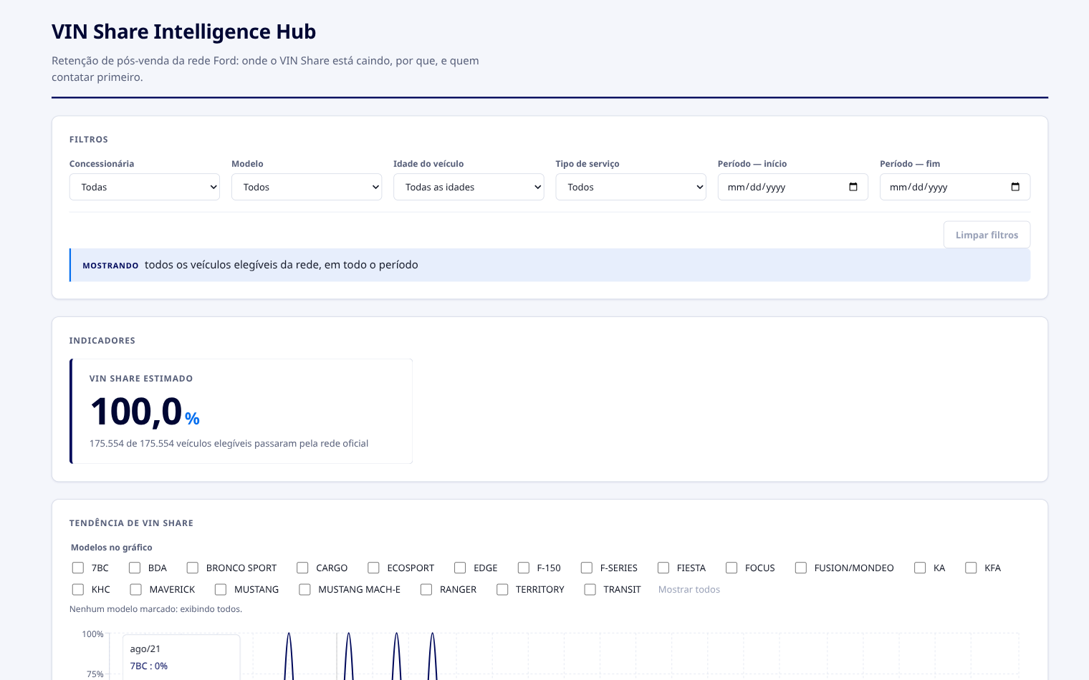
DEMO · PILAR 1
Não é mockup
4 dimensões de filtro,
combinadas ao vivo.
Concessionária, modelo, idade do veículo e tipo de serviço — o mesmo recorte que a Ford pediu, funcionando junto, não isolado.
Filtro combinado real: concessionária 1009 + RANGER + 2-4 anos → 144 veículos elegíveis, de 175.554.
VIN Share Intelligence Hub
04

Slide 6
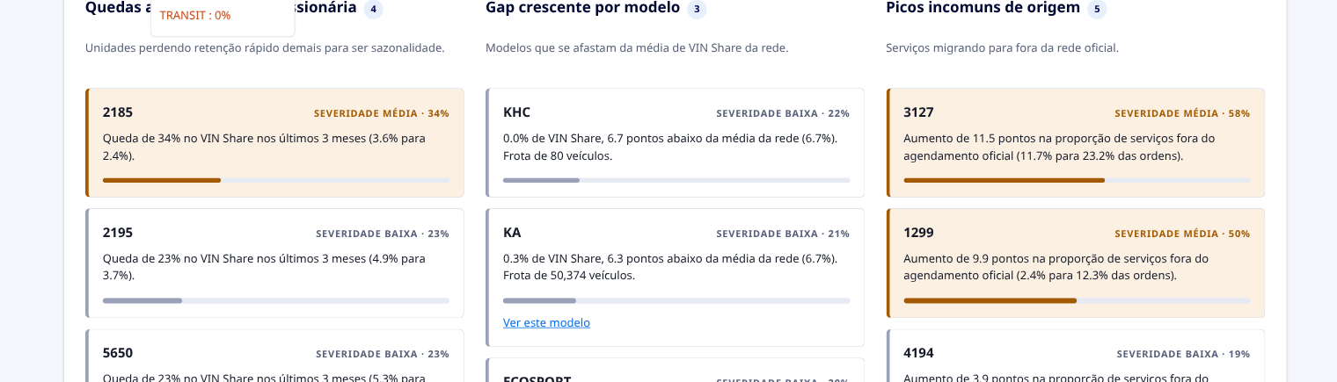
DEMO · PILAR 1
O alerta que hoje ninguém recebe
Detectado automaticamente,
não caçado manualmente.
Três frentes: quedas abruptas por concessionária, gap crescente por modelo, picos de serviço fora do agendamento oficial.
Concessionária 3127: +11,5 pontos de serviços fora da rede oficial em 3 meses (11,7% → 23,2%).
VIN Share Intelligence Hub
05

Slide 7
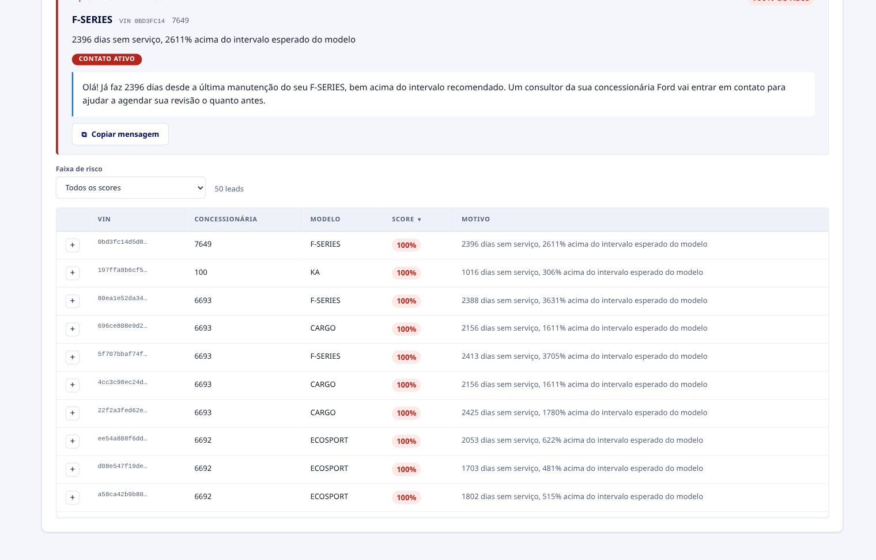
DEMO · PILAR 2 → 3
De um número a uma ação
O score não fica só no relatório
— vira uma mensagem.
Score do modelo → regra de ação → mensagem personalizada, pronta pra concessionária copiar e enviar.
KA · 1016 dias sem serviço, 306% acima do esperado → contato_ativo + mensagem gerada automaticamente.
VIN Share Intelligence Hub
06

Slide 8
04 · A PROVA
Validação temporal, não sorte
Treino com histórico até 30/jan/2026, teste só no período seguinte — nunca aleatório. 140.676 VINs de treino, 34.878 de teste.
O que é o threshold: cada veículo tem um gap = dias sem serviço ÷ intervalo mediano esperado do seu modelo. O threshold é onde cortamos esse gap para chamar o veículo de “em risco” — 2,0× significa “já passou o dobro do intervalo esperado”.
1,0
100%
100%
AUC (LogisticRegression)
Precision@top-10%
Precision@top-20%
Threshold testado | % da frota “em risco” | AUC
1,2× | 90,2% | 0,9999
1,5× | 82,7% | 0,9986
2,0× — escolhido | 72,3% | 1,0000
Note que o AUC não muda entre os 3 — ele não ajuda a escolher, porque o rótulo é definido diretamente por esse mesmo gap (mais no próximo slide). Escolhemos 2,0× por ser o corte mais conservador dos três, não por ter vencido em alguma métrica.
VIN Share Intelligence Hub
07

Slide 9
04 · A PROVA (continuação)
72%
da frota aparece “em risco”. É um número alto — e preferimos explicar por que, não escondê-lo.
O rótulo é um proxy, construído a partir do próprio histórico de serviço — o dataset não tem um dado confirmado de churn. Testamos 3 thresholds diferentes e o comportamento é sistemático, não um erro pontual.
Isso torna o modelo ótimo pra ranquear quem está mais atípico — exatamente pra isso que ele alimenta a lista de leads. O próximo passo antes de produção: validar contra dado real de churn.
revenda
pesquisa de satisfação
próxima iteração
VIN Share Intelligence Hub
08

Slide 10
05 · PRÓXIMOS PASSOS
Isso já roda de ponta a ponta.
Aqui está o caminho até virar produto.
JÁ ENTREGUE
PASSO 1
PASSO 2
PASSO 3
Fila por prioridade real
Validar contra churn real
Contato automatizado
Pipeline agendado
A lista de leads já cruza risco com valor do cliente (histórico de serviços) — não só risco isolado — e já é limitada pela capacidade de contato da equipe, não um head() fixo.
Hoje o rótulo é um proxy (slide anterior). Antes de produção: cruzar com dado de revenda ou pesquisa de satisfação para confirmar que “score alto” prevê evasão de verdade.
Hoje a mensagem é gerada e copiada manualmente. Próximo passo: disparo direto por WhatsApp Business API ou e-mail transacional, sempre com opt-in do cliente.
Hoje o pipeline roda sob demanda. Em produção: reprocessamento agendado (ex. mensal) e monitoramento de drift do score, integrado ao CRM da concessionária.
VIN Share Intelligence Hub
09

Slide 11
06 · SUGESTÃO DE INOVAÇÃO
E se o histórico de manutenção
não pudesse ser falsificado?
O QUE É
COMO FUNCIONA
POR QUE IMPORTA
Ledger digital do veículo
Dois tipos de registro
Resolve o problema que apontamos
Histórico de manutenção atrelado ao VIN, imutável e verificável — a mesma ideia de um blockchain, aplicada a registros de serviço, não a criptomoeda.
O dono pode lançar manutenções feitas por conta própria. Concessionárias e oficinas autorizadas geram registros certificados — assinados digitalmente, verificáveis por qualquer comprador futuro.
Nosso rótulo de risco hoje é um proxy porque não existe dado confirmado de evasão (slide anterior). Um histórico certificado seria essa fonte de verdade — e ainda aumenta o valor de revenda do carro pro cliente.
Não vendemos só manutenção — vendemos confiança que o próximo comprador também vai pagar por.
VIN Share Intelligence Hub
10

Slide 12
07 · FECHAMENTO
Uma concessionária que liga pro cliente antes dele pensar em procurar outra oficina.
Uma Ford que enxerga o VIN Share não como um número que cai no fim do trimestre — mas como um sinal que dá pra agir hoje.
Três pilares. Um fluxo só. Dados reais do início ao fim.
VIN Share Intelligence Hub
11

